Slide 2
CỦNG CỐ LUYỆN TẬP

Slide 3
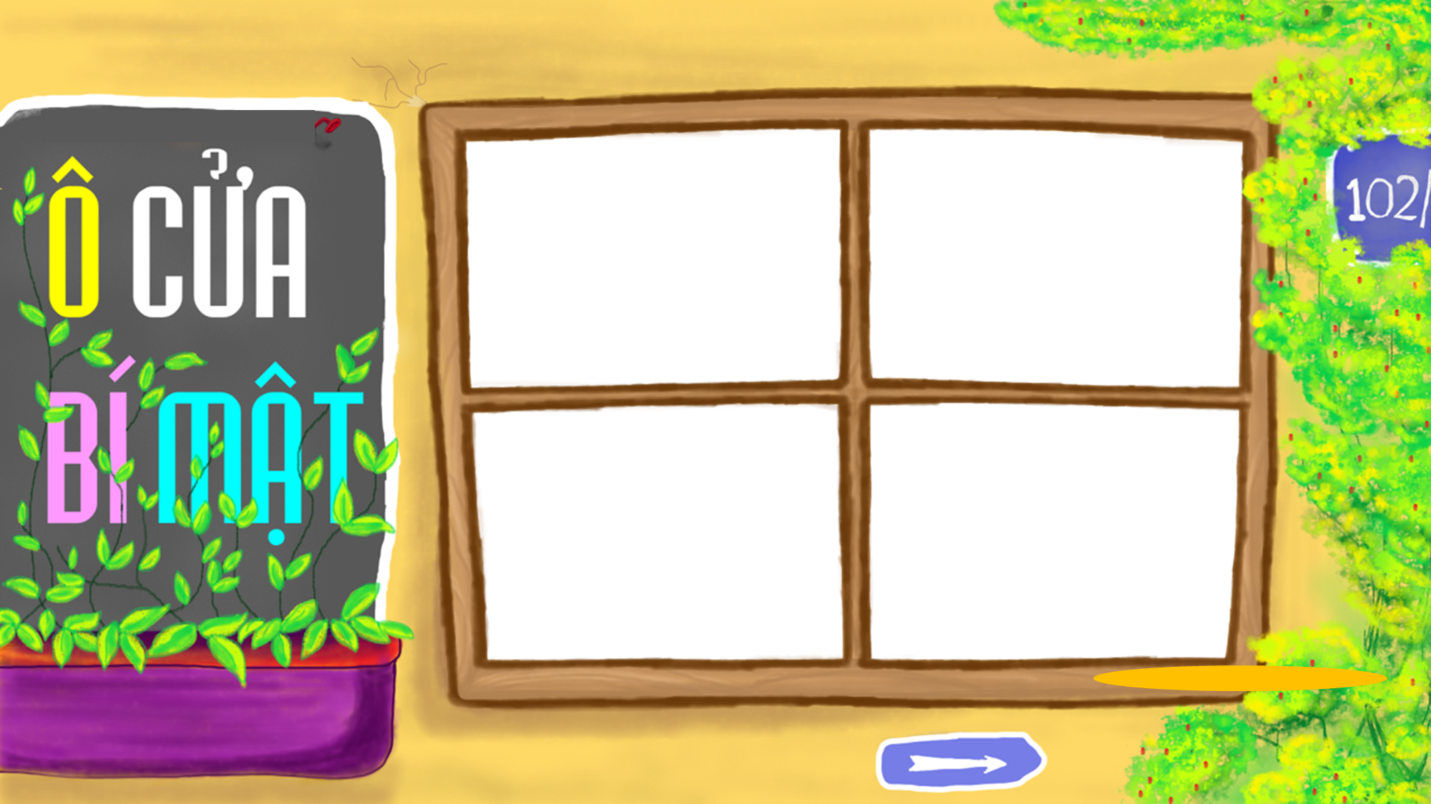

Slide 4
Hình thang có hai cạnh đáy như thế nào với nhau?
Đáp án: Hình thang có hai cạnh đáy song song với nhau.

Slide 5
Hai cạnh bên và hai đường chéo của hình thang cân như thế nào?
Đáp án: Hai cạnh bên bằng nhau,
hai đường chéo bằng nhau.

Slide 6
Cách tính chu vi hình thang cân?
Đáp án: Chu vi hình thang cân bằng tổng độ dài các cạnh của hình thang cân đó.

Slide 7
Cách tính diện tích
hình thang cân?
Đáp án: Diện tích hình thang cân bằng tổng độ dài hai cạnh đáy
nhân với chiều cao rồi chia đôi

Slide 8
Bài 4. HÌNH THANG CÂN
Hoạt động nhóm
Hoạt động nhóm đôi trong 3 phút thực hiện nhiệm vụ sau:
Cắt một lần để tạo ra hình thang cân từ hình tam giác đều và hình lục giác đều.

Slide 9
Bài 4. HÌNH THANG CÂN
Bài tập 2. SGK. 106
Cho hình thang cân ABCD có độ dài đáy AB = 4 cm.
Độ dài đáy CD gấp đôi độ dài đáy AB. Độ dài chiều cao AH = 3cm.
Tính diện tích hình thang cân ABCD.
Giải
Diện tích hình thang ABCD?
AB = ? cm
CD gấp bao nhiêu lần AB?
Đáy CD dài là:
4 . 2 = 8 (cm)
Diện tích hình thang cân ABCD là:
(4 + 8) . 3 : 2 = 18 ( )
2
cm

Slide 11
LUẬT CHƠI
Có hai đội chơi, mỗi đội có 3 thành viên (6 người chơi bắt thăm để chia đội). MC đọc xong câu hỏi. Mỗi đội có 30 giây để suy nghĩ câu trả lời.
Khi hiệu lệnh “BẮT ĐẦU” vang lên, hai đội phất cờ.
Đội phất cờ trước là đội giành được quyền trả lời. Trả lời sai, đội còn lại có quyền trả lời.
Đội cao điểm hơn là đội chiến thắng và nhận được quà.

Slide 12
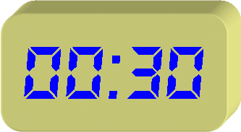
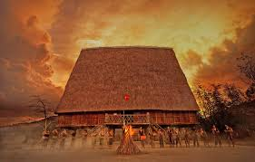
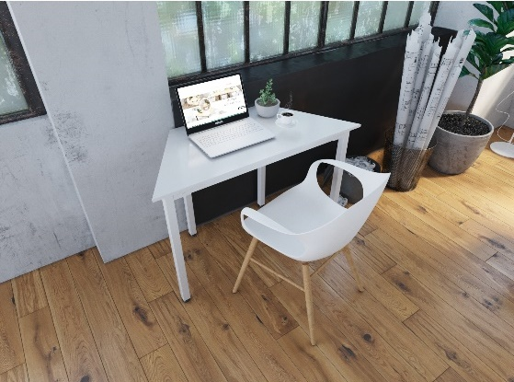
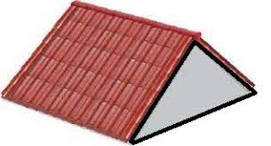
Tìm hình có chứa hình thang cân trong các hình bên dưới.

Slide 13
Cho hình thang cân EFGH (hình vẽ)
Đáp án nào dưới đây là đúng.
F
E
A. HF = HG
B. Góc HEF bằng góc EFG
B. Góc HEF bằng góc EFG
C. Góc HEF bằng góc FGH
H
G
D. Góc HEF bằng góc EHG
Đáp án: B

Slide 14
Hình thang có tổng độ dài hai đáy bằng 15cm, chiều cao 6 cm. Tính diện tích hình thang?
Đáp án: Diện tích hình thang là:
15. 6 : 2 = 45
2
cm

Slide 15
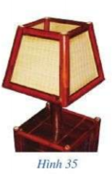
Người ta làm một chụp đèn có bốn mặt giống nhau, mỗi mặt là một hình thang cân (Hình 35). Trong đó, khung của mỗi mặt được cấu tạo bởi các đoạn ống trúc nhỏ, đoạn ống trúc để làm cách cạnh đáy lớn dài 20 cm, đoạn ống trúc để làm cách cạnh đáy lớn dài 12 cm, đoạn ống trúc để làm cách cạnh bên dài 30 cm. Hãy tính tổng độ dài các đoạn ống trúc dùng làm một chiếc chụp đèn như thế.
Đáp án: Tổng độ dài các đoạn ống trúc làm một chụp đèn:
(20 + 12+ 30.2 ) . 4 = 368 cm

Slide 16
TIẾT HỌC KẾT THÚC
CẢM ƠN CÁC EM

